Slide 1
Нейроупражнения для развития двусторонней координации движений у детей
Подготовила:
Учитель-логопед МБДОУ № 258
Лысенко Анна Ивановна

Slide 2
Нейрогимнастика – это универсальная система упражнений
Цели нейрогимнастических упражнений:
Синхронизация развития полушарий;
Развитие мелкой моторики;
Развитие координации и ловкости;
Развитие памяти и внимания;
Развитие речи и мышления

Slide 3
Детям нужно указать одновременно на определенных насекомых в каждом ряду первого и второго столбика.
Правила:
1. Попросите ребенка указать насекомое в первом ряду столбцов обоими указательными пальцами одновременно.
2. Затем переходите ко второму ряду, указывая на те же цвета. И так далее.

Slide 4
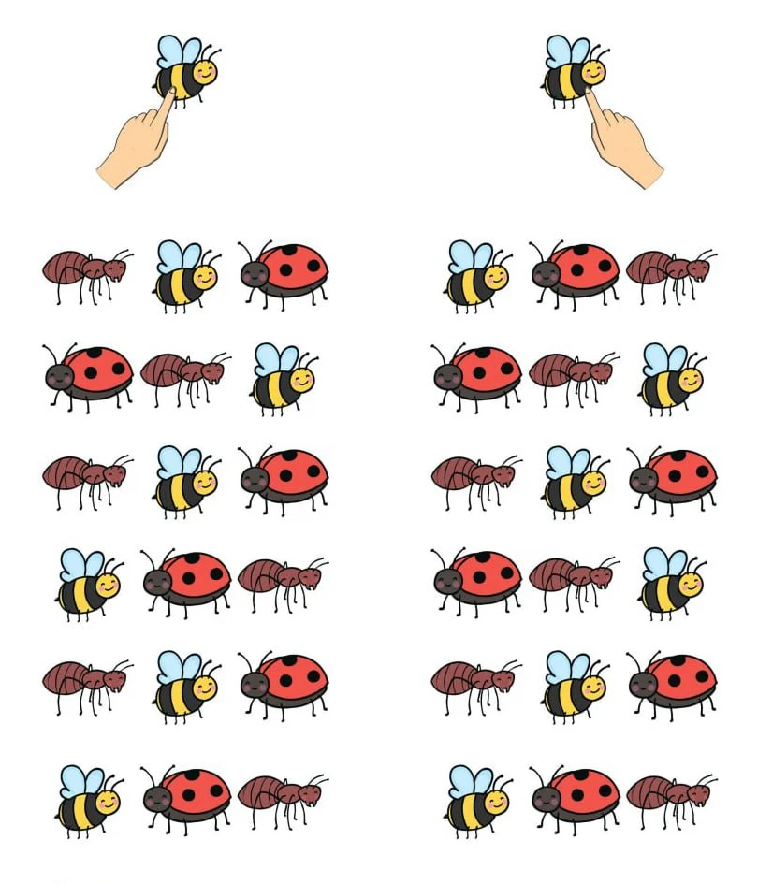

Slide 6
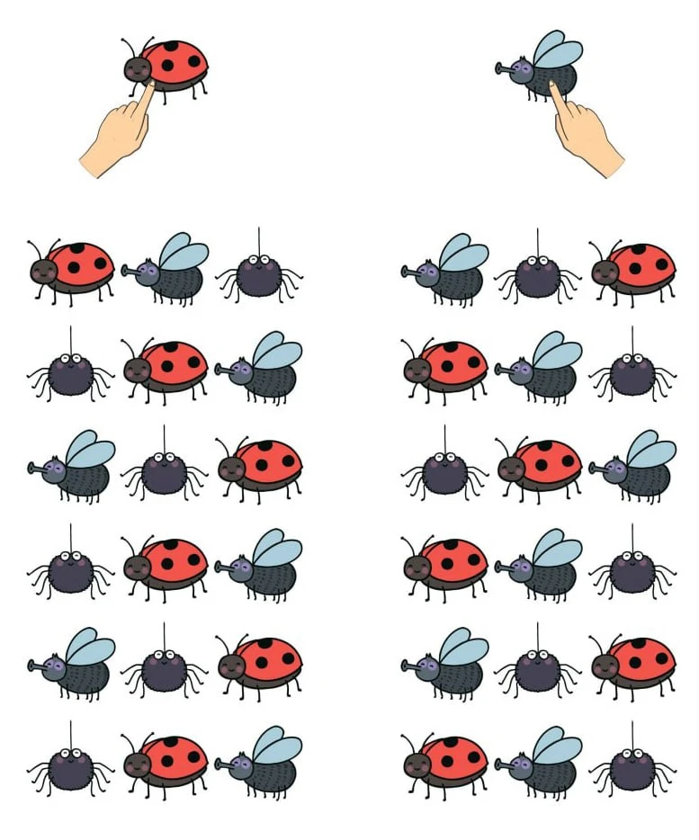

Slide 7
